Slide 1
タイトル
３Dタワーディフェンスシューティングゲーム
TeamBよりのB
青木 睦浩 大浦 弥公都
齋藤 幸宏 佐藤 秀亮
羽鳥 太一 山田 裕人

Slide 2
コンセプト
面白いタワーディフェンスシューティングをつくる
バランスを崩さない
ターゲット層
タワーディフェンス好きな20代

Slide 3
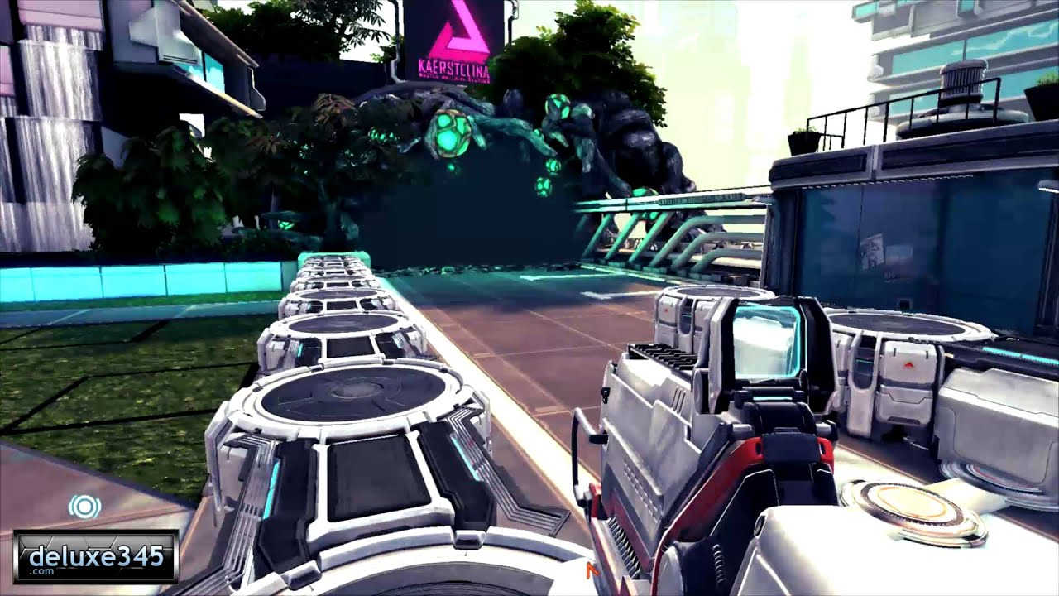
ゲーム概要
（ゲーム名）とは
襲ってくる敵を倒し
女の子を守る
タワーディフェンスゲーム

Slide 4
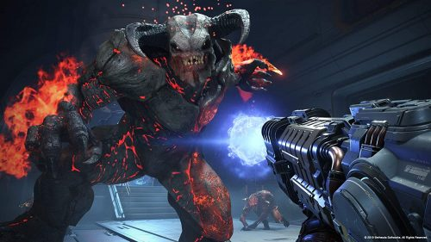
迫りくるモンスターを撃ち殺せ！
敵に防衛ラインを
越えられないように
敵を倒せ！
※画像はイメージです

Slide 5
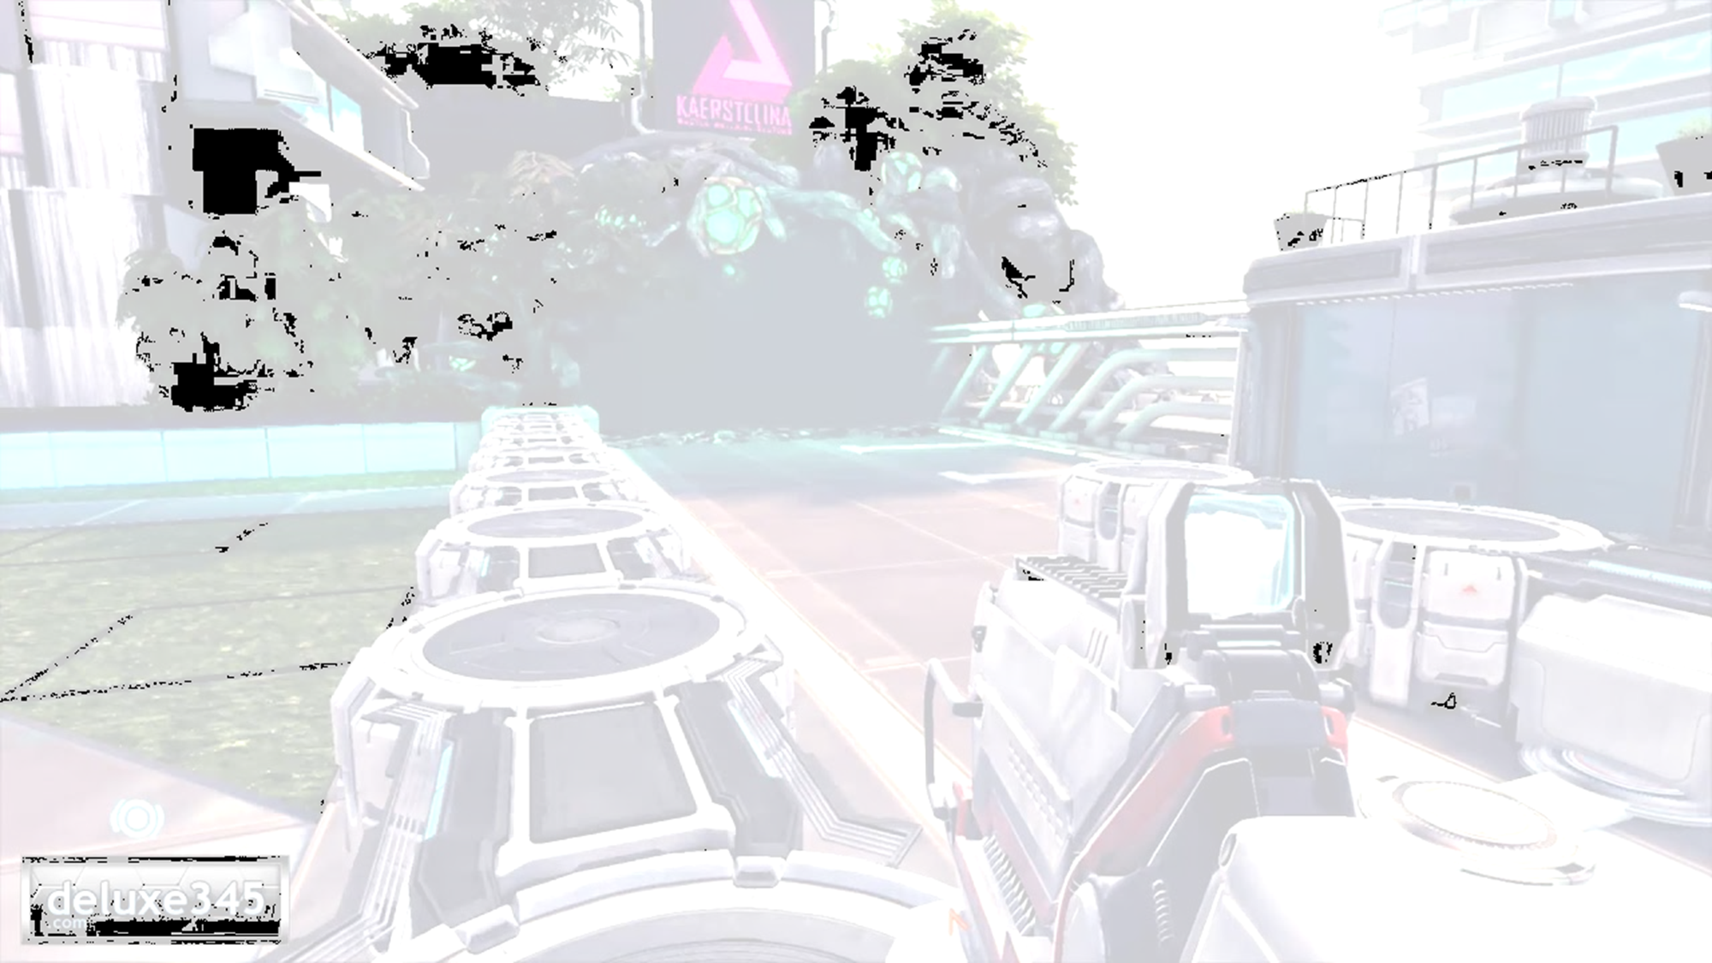
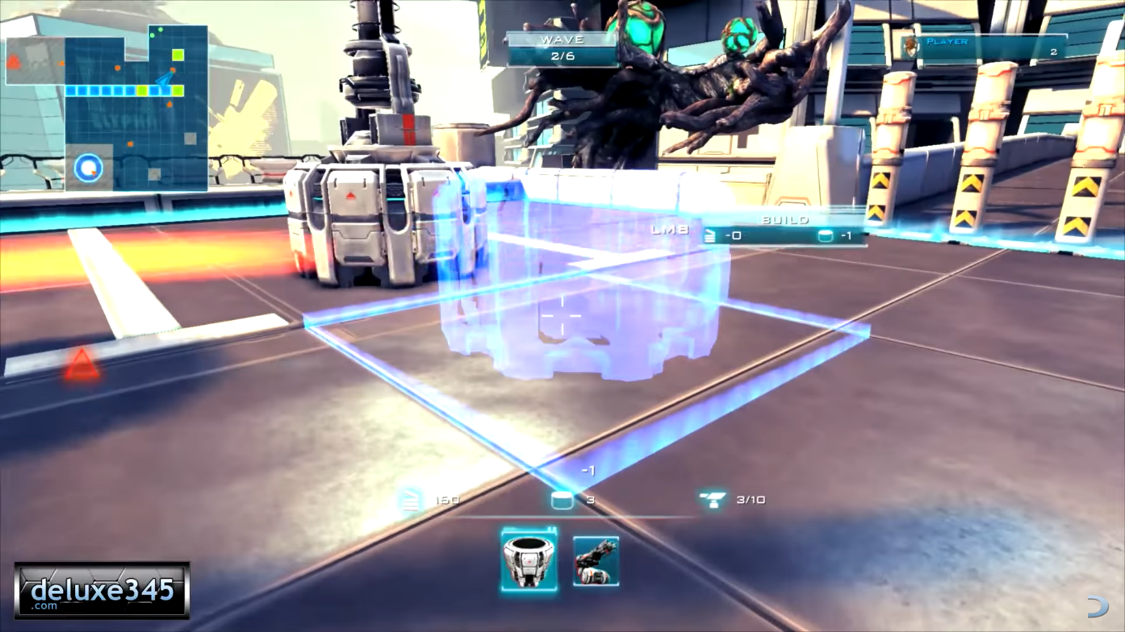
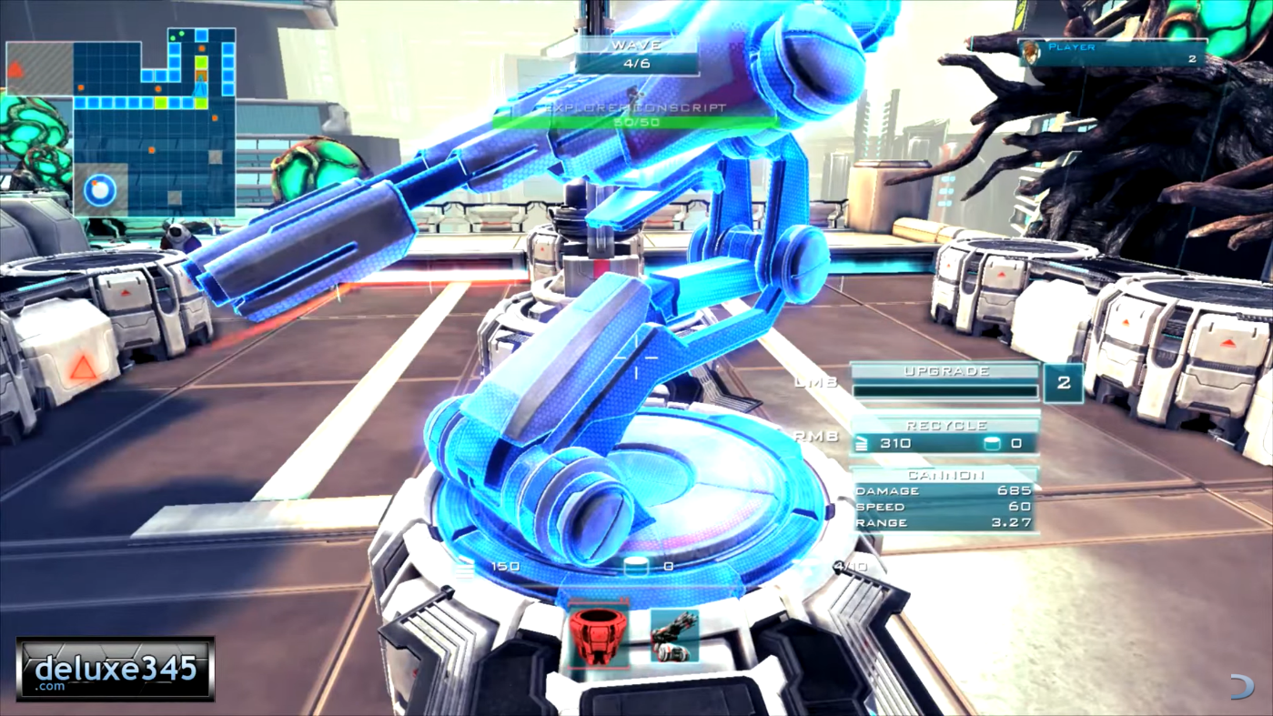
ブロックを置いて、
敵の進行を妨げよう
兵器？を設置して

Slide 6
ゲームの特徴
1人称視点で操作するタワーディフェンス
自分がブロックを設置することにより、没入感！

Slide 7
セールスポイント
ウェーブは無限
スコア ランキング
自分との闘い

